Slide 1


Slide 2
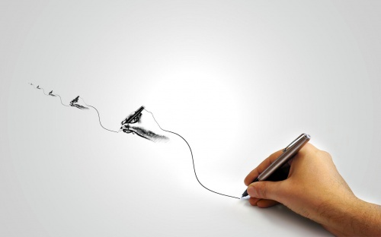

أسباب خلاف العلماء

Slide 3

لم يكن العلماء المجتهدون – رحمهم الله – يتكلمون بالهوى ، بل كانوا يجتهدون في بيان أحكام الشريعة بحسب ما بلغهم من الأدلة ، وبحسب ما فهموه منها ، وقد يتفقون فيما بينهم ، وقد يختلفون في بعض الأحيان .
و الخلاف بين العلماء يعود إلى أسباب كثيرة كلها دائرة حول بحثهم عن الحق وتطلبهم بيان الشريعة ، فكل واحد منهم إما أن يكون مصيباً محمود فله أجران ، أو مخطئاً معذوراً فله أجر واحد ، كما قال النبي  : ( إذا اجتهد الحاكم فأصاب فله أجران ، وإذا اجتهد فأخطأ فله أجر ) .

Slide 4
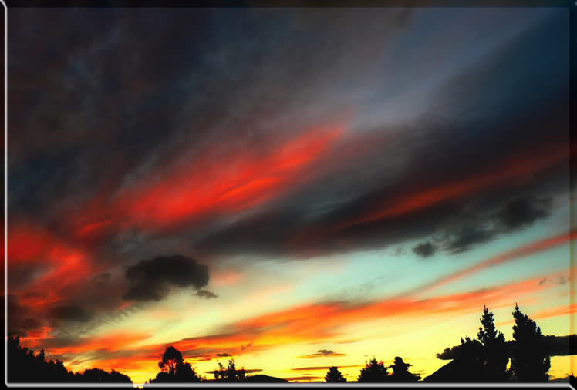
من أهم أسباب خلاف العلماء ما يلي:
السبب الأول :
كون العالم لم يسمع بهذا الدليل ، مثال ذلك : بلغ عائشة رضي الله عنها أن عبد الله بن عمرو رضي الله عنهما يأمر النساء إذا اغتسلن أن ينقضن رؤوسهن فقالت يا عجباً لابن عمرو وهذا يأمر النساء إذا اغتسلن أن ينقضن رؤوسهن ، أفلا يأمرهن أن يحلقن رؤوسهن ؟ لقد كنت أغتسل أنا ورسول الله  من غناء واحد ولا أزيد على أن أفرغ على راسي ثلاث إفراغات .

Slide 5

من أهم أسباب خلاف العلماء ما يلي:
السبب الثاني :
يبلغ الحديث عالمين لكنه يكون صحيحا عند عالم وضعيفا عن العالم الآخر حيث لم يبلغه بسند صحيح ، مثال ذلك : حديث العينة الذي رواه ابن عمر – رضي الله عنهما – قال : سمعت رسول الله  يقول : (( إذا تبايعتم بالعينة ، وأخذتم أذناب البقر ، ورضيتم بالزرع ، وتركتم الجهاد سلط الله عليكم ذلا لا ينزعه حتى ترجعوا إلى دينكم )) .
هذا الحديث لم يعمل به الشافعي لضعفه عنده ، وعمل به الجمهور ؛ لأن له طرقاً تقويه ، وقد عضدته بعض الآثار عن الصحابة  في تحريم العينة .

Slide 6

من أهم أسباب خلاف العلماء ما يلي:
السبب الثالث :
يبلغ الحديث العالم ويعلم أنه صحيح لكن يظنه منسوخاً والآخر بخلاف ذلك ، مثال ذلك : اختلف العلماء في حكم الحجامة للصائم هل تفطر أو لا ؟ فمن قال إنها لا تفطر استدل بحديث ابن عباس رضي الله عنهما في الصحيح أن النبي  احتجم وهو محرم واحتجم وهو صائم ، ومن قال أنها تفطر استدل بحديث : أفطر الحاجم و المحجوم ، ومن الأجوبة التي اجابوا بها عن حديث ابن عباس – رضي الله عنهما – قالوا إن الحديث منسوخ ، ولم يسلم لهم الاخرون بأن الحديث منسوخ .

Slide 7

من أهم أسباب خلاف العلماء ما يلي:
السبب الرابع :
يبلغ العالم الحديث ويعلم أنه غير منسوخ لكن يعتبره معارضا بحديث آخر ، مثال ذلك : خلاف العماء في مسالة استقبال القبلة واستدبارها أثناء قضاء الحاجة ، فمنهم من قال : إن الاستدبار والاستقبال منهي عنه مطلقاً ، ومنهم من قال منهي عن الاستقبال دون الاستبار ، ومنهم من قال: منهي عن الاستبار في الفضاء دون البنيان ، وسبب ذلك أن النبي  قال : (( إذا أتيتم الغائط فلا تستقبلوا القبلة ولا تستدبروها ولكن شرقوا أو غربوا )) ، وروى ابن عمر – رضي الله عنهما – أنه رقى على بيت أخته حفصة فوجد النبي  جالساً لحاجته مستقبل الشام مستدبر القبلة ، فهذان الحديثان ظاهرهما التعارض ولهذا اختلف أهل العلم في حكم هذه المسألة .

Slide 8

من أهم أسباب خلاف العلماء ما يلي:
السبب الخامس :
اختلافهم في تفسير لفظ الدليل ، وذلك لكون اللفظ مشتركاً أو مجملاً أو لأي سبب آخر ، كاختلاف الفقهاء في مس المرأة هل ينقض الوضوء أو لا ينقض الوضوء ، بسبب اختلافهم في تفسير قوله تعالى في آية الوضوء : {أَوْ لامَسْتُمْ النِّسَاءَ } ، فمن فسرها بمجرد اللمس قال : هو ينقض الوضوء ، ومن فسرها بالجماع قال : اللمس لا ينقض الوضوء .

Slide 9

من أهم أسباب خلاف العلماء ما يلي:
السبب السادس :
اختلافهم في قاعدة أو مسألة أصولية مما يؤدي إلى الخلاف في بعض الأحكام ، وذلك كاختلاف أهل العلم في الاحتجاج بقول الصحابي بقول الصحابي أو فعله إذا كان في مسألة لا يدخلها الاجتهاد ولم يخالفه صحابي آخر هل هو حجة أم لا .
مثال ذلك : فعل ابن عمر في رفع يديه في التكبيرات على الجنازة، ولكن بعض العلماء لم يختر هذا الحكم لأنه لا يعمل بهذا النوع من الأدلة .

Slide 10

من أهم أسباب خلاف العلماء ما يلي:
السبب السابع :
أن بعض العماء يفهم من الحديث شيئاً ، ويفهم غيره منه شيئاً آخر ، ومثاله حديث ذي اليدين أن النبي  صلى بهم إحدى صلاتي العشى فسلم من ركعتين ، فلما أخبروه صلى الركعتين الباقيتين ، ثم سلم ثم سجد سجدتين بعد السلام .
فأخذ منه بعض العلماء أن سجود السهو يكون بعد السلام إذا سلم من نقض في صلاته ، فإنه يتمها ثم يسجد للسهو بعد السلام ، وفهم منه آخرون أن سجود السهو يكون بعد السلام إذا زاد في صلاته سهوا وذلك لأنه في الحديث زاد الصلاة على النبي  و السلام من الصلاة ، فقالوا : كل زيادة سهوا فالسجود لها بعد السلام .

Slide 11

من أهم أسباب خلاف العلماء ما يلي:
السبب الثامن :
أن يكون في المسألة نص ، فيجتهد العلماء في استنباط حكمها من بعض النصوص و القواعد الشرعية ؛ فيختلف اجتهادهم ، ومن ذلك اختلاف العلماء المعاصرين في حكم الإجارة المنتهية بالتمليك ؛ بناء على خلافهم في تنزيلها على النصوص و القواعد الشرعية .

Slide 12

نشــاط
أسباب الخلاف السابقة يمكن تصنيفها إلى نوعين أو ثلاثة ، اجتهد في وضع كل سبب منها ضمن الصنف الذي يناسبه في الجدول التالي :
الصنف الثالث | الصنف الثاني | الصنف الأول

Slide 13


إلى اللقاء في الحصة القادمة

